Slide 1
Simulador de Ecossistema
Programação Orientada a Objetos em C++17 com SFML
Plantas, presas e predadores interagindo em tempo real —
herança, polimorfismo e comportamento emergente.
[ Seu nome · Disciplina · Data ]

Slide 2
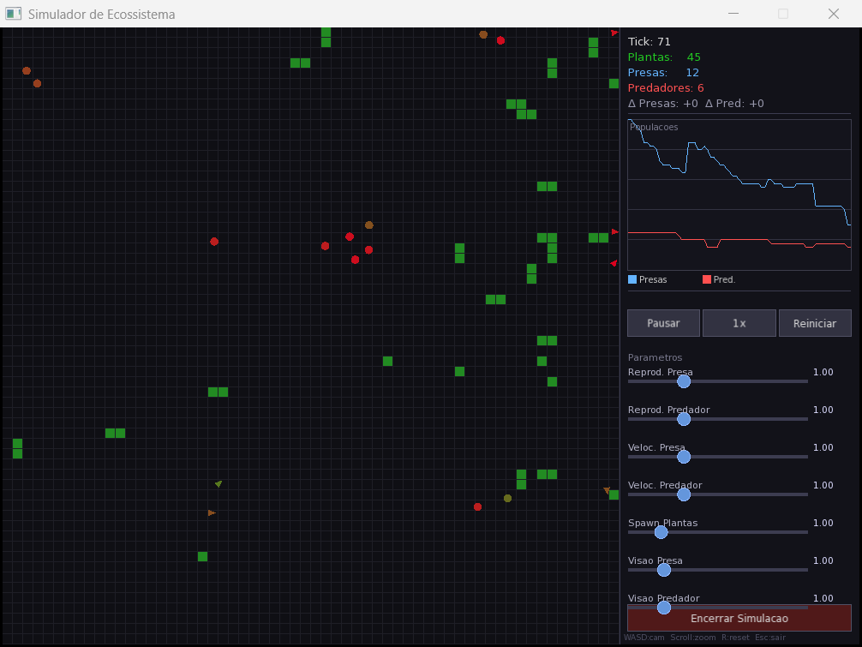
O projeto em uma tela
Uma cadeia alimentar simulada: plantas crescem e se espalham, presas forrageiam em bando e fogem, predadores caçam com perseguição preditiva. Tudo emerge da interação entre objetos autônomos.
Planta quadrado verde — cresce em clusters
Presa círculo — forrageia e foge em bando
Predador triângulo — caça a presa mais vantajosa
60×60
10/s
7
A simulação em execução: grid, painel de estatísticas, gráfico de populações e sliders.
células na grade espacial
ticks de simulação (até 8x)
parâmetros ajustáveis ao vivo
Simulador de Ecossistema — POO em C++ · 2

Slide 3
Arquitetura em camadas
main.cpp
loop principal
Renderer + UI
janela SFML, painel, sliders
WorldManager
tick, grade espacial, reprodução
Visual separado da lógica
O mundo simula sem saber que existe tela: o modo terminal usa o mesmo WorldManager.
Baixo acoplamento
O Renderer só conhece a interface pública do mundo; os organismos não conhecem a UI.
Organismos (polimórficos)
vector<unique_ptr<Organismo>>
Planta
Presa
Predador
Simulador de Ecossistema — POO em C++ · 3

Slide 4
Os quatro pilares da POO no projeto
A
Abstração
H
Herança
Organismo é uma classe abstrata: define O QUE todo ser vivo faz (agir, mover, desenhar), sem dizer COMO. Cada espécie preenche o contrato.
Hierarquia em dois níveis: Organismo → Planta e Organismo → Animal → Presa / Predador. Animal concentra o que é comum a quem se move.
P
Polimorfismo
E
Encapsulamento
Um único loop trata todos: org->agir(world) despacha dinamicamente para o comportamento da espécie. Sem if (tipo == ...) na lógica central.
Estado interno protegido com invariantes: ninguém altera energia diretamente — consumirEnergia() garante que energia ≤ 0 ⇒ morte.
Simulador de Ecossistema — POO em C++ · 4

Slide 5
Abstração — o contrato de todo ser vivo
src/core/Organismo.hpp
1
Interface, não implementação
Quem usa um Organismo não precisa saber se é planta ou predador — só que ele sabe agir, mover e se desenhar.
class Organismo {
protected:
float x, y, energia;
int idade; bool vivo;
public:
// metodos virtuais puros: cada
// especie DEVE implementar
virtual void agir(WorldManager&) = 0;
virtual void mover(WorldManager&) = 0;
virtual void desenhar(...) const = 0;
virtual TipoOrganismo getTipo() const = 0;
virtual float getEnergiaParaReproducao() const = 0;
// destrutor virtual: essencial!
virtual ~Organismo() = default;
};
2
= 0 obriga as filhas
Métodos virtuais puros tornam a classe abstrata: é impossível instanciar um “ser vivo genérico”.
3
Destrutor virtual
Essencial: os objetos são destruídos via ponteiro para a base — sem ele, seria comportamento indefinido.
Simulador de Ecossistema — POO em C++ · 5

Slide 6
Herança — especializar sem repetir
Organismo
abstrata
src/entities/Presa.cpp
// construtor encadeia a base:
Presa::Presa(float x, float y)
: Animal(x, y,
ENERGIA_INICIAL,
COOLDOWN_REPRODUCAO,
VELOCIDADE, RAIO_VISAO) {}
// e Animal encadeia Organismo:
Animal::Animal(...)
: Organismo(x, y, energia,
cooldown),
velocidade(velocidade),
raioVisao(raioVisao) {}
Planta
não se move
Animal
velocidade, visão, vx/vy
Presa
forrageia, foge
Predador
caça
Animal é uma base intermediária: concentra física de movimento (aplicarForca), visão e velocidade. Planta herda direto de Organismo — não paga pelo que não usa.
Simulador de Ecossistema — POO em C++ · 6

Slide 7
Polimorfismo — um loop para todos
src/core/WorldManager.cpp
identificação sem dynamic_cast
// o mundo nao sabe quem e quem:
for (auto& org : organismos) {
if (org->estaVivo()) {
org->agir(*this); // despacho
org->mover(*this); // dinamico
}
}
// cada classe responde quem e:
TipoOrganismo Presa::getTipo()
const override {
return TipoOrganismo::Presa;
}
// e parametros por especie:
float getEnergiaParaReproducao()
const override {
return 40.0f; // Presa
} // Predador retorna 55.0f
A mesma chamada org->desenhar(...) produz três formas diferentes — é o que aparece na tela:
Planta::desenhar → RectangleShape
override pega erros em compilação; a reprodução no WorldManager usa esses getters polimórficos sem conhecer as espécies.
Presa::desenhar → CircleShape
Predador::desenhar → ConvexShape rotacionado
Simulador de Ecossistema — POO em C++ · 7

Slide 8
Encapsulamento — invariantes protegidas
src/core/Organismo.cpp
Estado morre junto com a regra
energia e vivo são protected. A ÚNICA porta de entrada é consumirEnergia() — é impossível um organismo ficar com energia negativa e “vivo”.
void Organismo::consumirEnergia(
float quantidade) {
energia -= quantidade;
if (energia <= 0) {
energia = 0;
vivo = false; // invariante
}
}
Estrutura interna trocável
A grade espacial é private: o resto do código usa obterVizinhos(). A otimização de O(n) para O(1) foi feita sem tocar nas espécies.
src/core/WorldManager.hpp
Leitura sem escrita
Getters const (getX, getEnergia, getOrganismos) expõem o estado para o Renderer sem permitir modificação.
private:
// ninguem fora ve a grade
std::vector<std::vector<
Organismo*>> gradeEspacial;
Simulador de Ecossistema — POO em C++ · 8

Slide 9
Composição, RAII e o padrão Factory
src/core/OrganismoFactory.cpp
Factory Method
Um único ponto cria qualquer espécie. A reprodução chama criar(org->getTipo(), x, y) — funciona para uma espécie nova sem mudar o WorldManager.
std::unique_ptr<Organismo>
OrganismoFactory::criar(TipoOrganismo t,
float x, float y) {
switch (t) {
case TipoOrganismo::Planta:
return std::make_unique<Planta>(x, y);
case TipoOrganismo::Presa:
return std::make_unique<Presa>(x, y);
case TipoOrganismo::Predador:
return std::make_unique<Predador>(x, y);
}
}
RAII com unique_ptr
O mundo é dono dos organismos: quando um morre e sai do vector, a memória é liberada — zero vazamentos, zero delete.
posse exclusiva — sem new/delete manuais
// WorldManager COMPOE os organismos:
std::vector<std::unique_ptr<Organismo>>
organismos; // destruicao automatica
Composição vs. herança
WorldManager TEM organismos (composição); Presa É UM Animal (herança). Cada relação no mecanismo certo.
Simulador de Ecossistema — POO em C++ · 9

Slide 10
Comportamento por máquina de estados
src/core/Animal.hpp
FSM da Presa
viu planta → / ← sem plantas
enum class EstadoAgente {
WANDERING,
HUNTING, // predador
FORAGING, // presa
FLEEING // presa
};
WANDERING
vagar (flocking)
FORAGING
buscar planta
FLEEING
fugir (evade)
Cada animal decide em agir() e executa em mover(). A transição depende do que ele vê na vizinhança — e fugir custa 1,5x mais energia.
predador à vista ↓
FSM do Predador
WANDERING
patrulhar
HUNTING
pursue preditivo
[ Espaço para imagem/zoom de presas fugindo em bando — opcional ]
presa no raio de visão → / ← alvo perdido ou comido
Simulador de Ecossistema — POO em C++ · 10

Slide 11
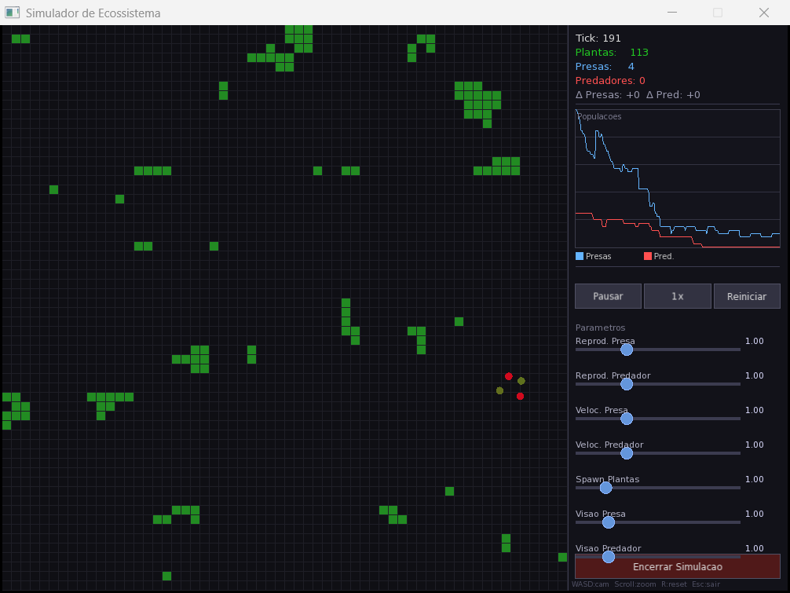
Steering → comportamento emergente
seek / flee ir até um alvo / afastar-se dele
pursue / evade antecipa a posição futura do alvo
wander vagueio suave com jitter aleatório
flocking separação + alinhamento + coesão
Nenhuma linha de código diz “formem bandos” ou “cresçam em moitas” — isso emerge das regras locais de cada objeto.
Clusters de plantas e o gráfico predador–presa (ciclo de Lotka-Volterra) — tudo emergente.
Simulador de Ecossistema — POO em C++ · 11

Slide 12
Engenharia além da POO: desempenho
0,07 ms
O(1)
~2100 → 3
por tick com ~700 organismos
(medido com -O2)
busca de vizinhos via grade espacial
(antes: varredura O(n))
draw calls por frame com batching
em sf::VertexArray
validação de ponteiros O(1) — encapsulada
Encapsulamento pagou aqui: a troca de O(n) para O(1) aconteceu dentro do WorldManager — nenhuma espécie precisou mudar.
// alvos guardados entre ticks podem morrer;
// conjunto de vivos valida em O(1):
std::unordered_set<const Organismo*> vivosSet;
bool organismoExisteEVivo(const Organismo* p) {
return vivosSet.count(p) && p->estaVivo();
}
Simulador de Ecossistema — POO em C++ · 12

Slide 13
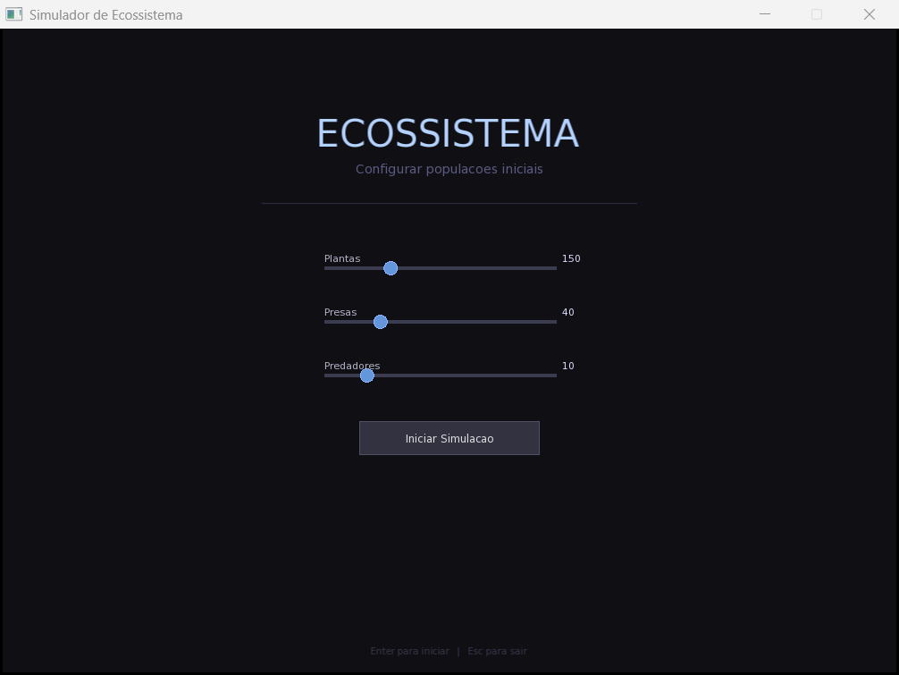
Demonstração
Controles ao vivo
Espaço
pausa / retoma
F
velocidade 1x → 2x → 4x → 8x
Scroll
zoom no grid
WASD
mover a câmera
Sliders
7 parâmetros em tempo real
Esc
sair
Tela inicial: o usuário escolhe as populações antes de começar.
Sugestão: subir “Reprod. Presa” e ver a população de predadores responder no gráfico.
Simulador de Ecossistema — POO em C++ · 13

Slide 14
O que a POO comprou neste projeto
Extensibilidade
Uma espécie nova (ex.: necrófago) = uma subclasse nova. O loop do mundo, a fábrica e o renderer já estão prontos para ela.
Manutenção localizada
Mudar a IA da presa não toca o predador; otimizar a grade não toca as espécies. Cada mudança tem um endereço.
Complexidade emergente
Objetos simples + regras locais + polimorfismo = ciclos populacionais que ninguém programou explicitamente.
Obrigado!
[ Seu nome · contato / repositório GitHub ]

